Slide 1



박혜진 포트폴리오
: CONTENTS
WEB
P O R T F O L I O

Slide 2

PORTFOLIO
Please enter the contents here
CONTENTS
1
2
3
4
I’web website
Grid website
Apple website
Solar-system website
5
6
7
8
Momentum
dayOnOff website
MINI-GAME-projects
Python-Mini-project

Slide 3


박혜진의 포트폴리오
박혜진 (park hye jin)
1997.01.08
Education ict폴리텍대학 프론트엔드과정 수료
Project
html/css/javascript 를이용해 웹페이지제작
Javascript를 사용해 미니게임프로젝트들 을 제작.
Todolist,계산기 같은 미니 어플리케이션을 제작
파이썬 TK모듈을 사용해 간단한 키오스크시스템이나 로또 번호 추출등을 제작함
skill
0 다음은 2도 아니고
100도 아닌 1이다.
하나씩 해결해 나가자!
Html, css, javascript, python, figma

Slide 4

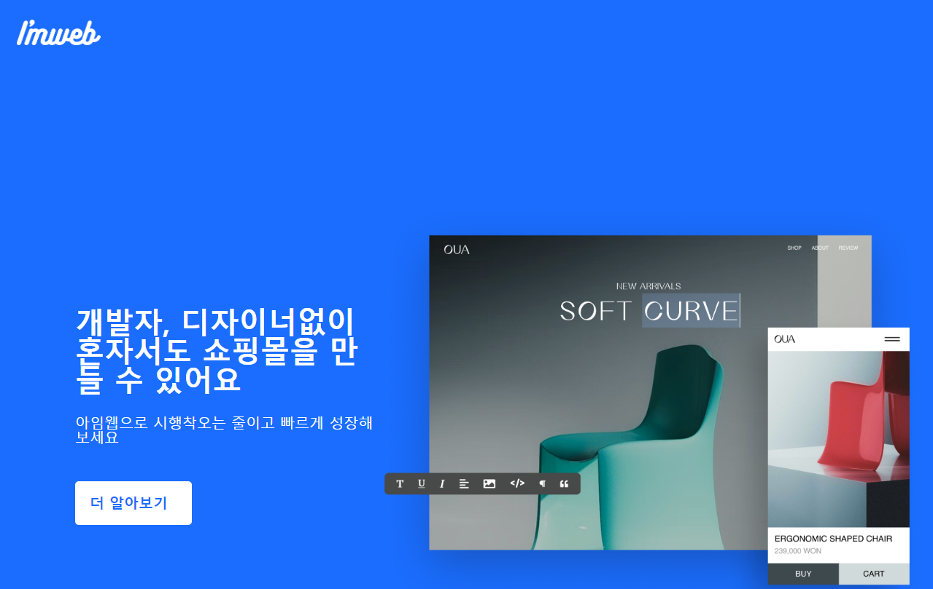
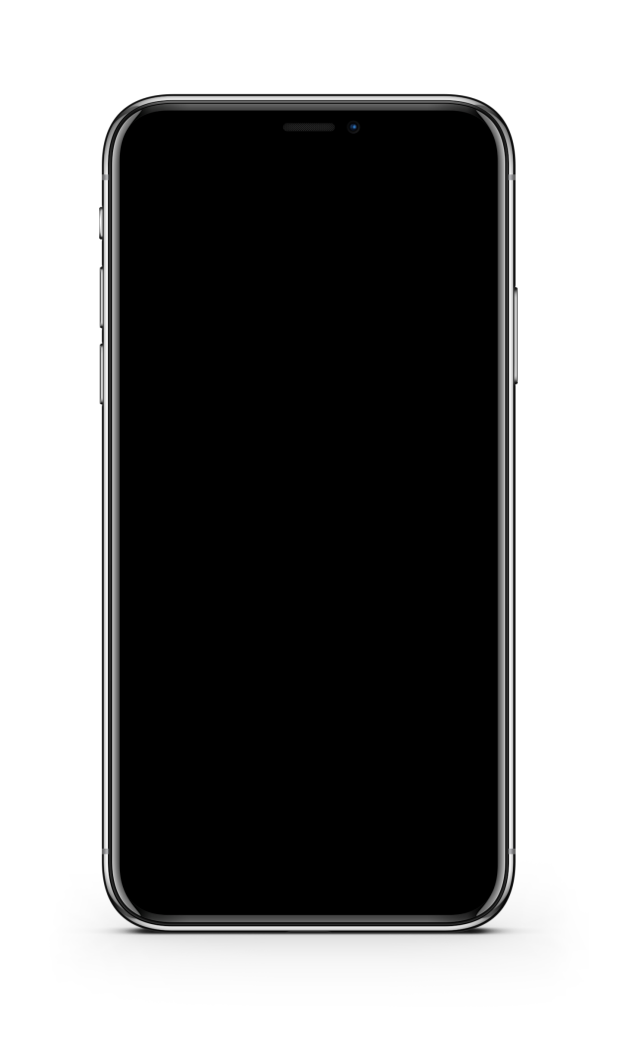
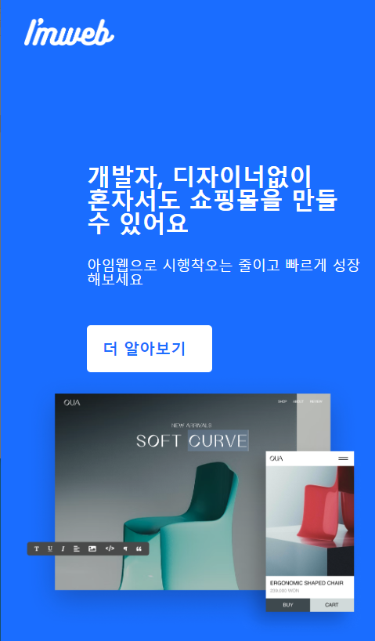
박혜진의 포트폴리오
프로젝트명
I’m web사이트 클론코딩
상세설명
반응형을 이용한 블로그형 웹 사이트
개발기간
디자인 :1일
퍼블리싱 : 1일
적용기술
미디어쿼리
CSS 를 이용한 애니메이션 효과
기여도
github link :

Slide 5


보안 사항
01
● 현재 문제점
html와 css까지 공부했을 시기에 만든 웹사이트이기때문에, 좀더 동적인웹사이트 구현이 부족하다.
● 문제해결
javascript를 이용해 슬라이드나 스크롤에의한 애니메이션을 추가한다.

Slide 6

박혜진의 포트폴리오
Grid-website
레이싱 포뮬러 사이트
상세설명
Grid를 이용한 디스플레이와 3D효과를 추가한 웹 페이지
개발기간
디자인 : 2일
퍼블리싱 : 2일
적용기술
Grid 레이아웃
CSS 3D 효과
JavaScript 적용
github link :
기여도

Slide 7
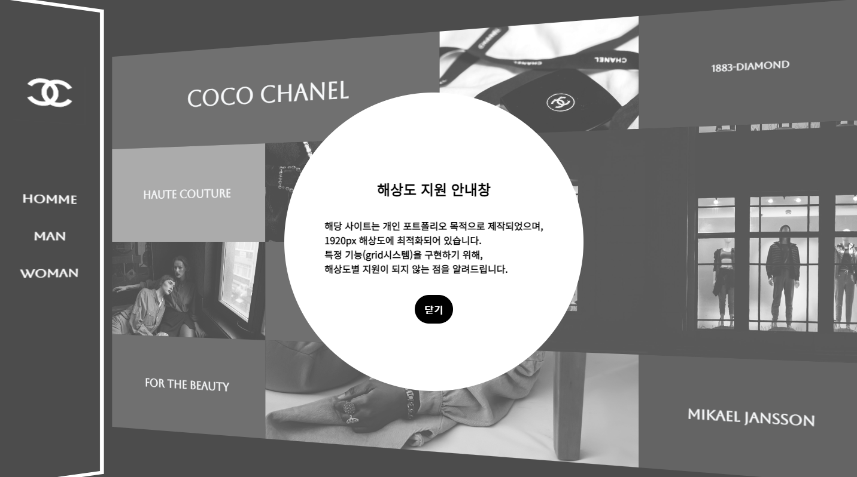
보안 사항
02
● 현재 문제점
웹사이트의 디자인의 주테마가 현재 보여지는 grid가 디자인자체이기때문에 반응형으로 제작시 디자인자체가 많이 변경된다.
● 문제해결
화면의 모달창을 띄워 현재웹사이트는 해상도 1920에 최적화된 웹사이트라는 안내를 공지했다.

Slide 8
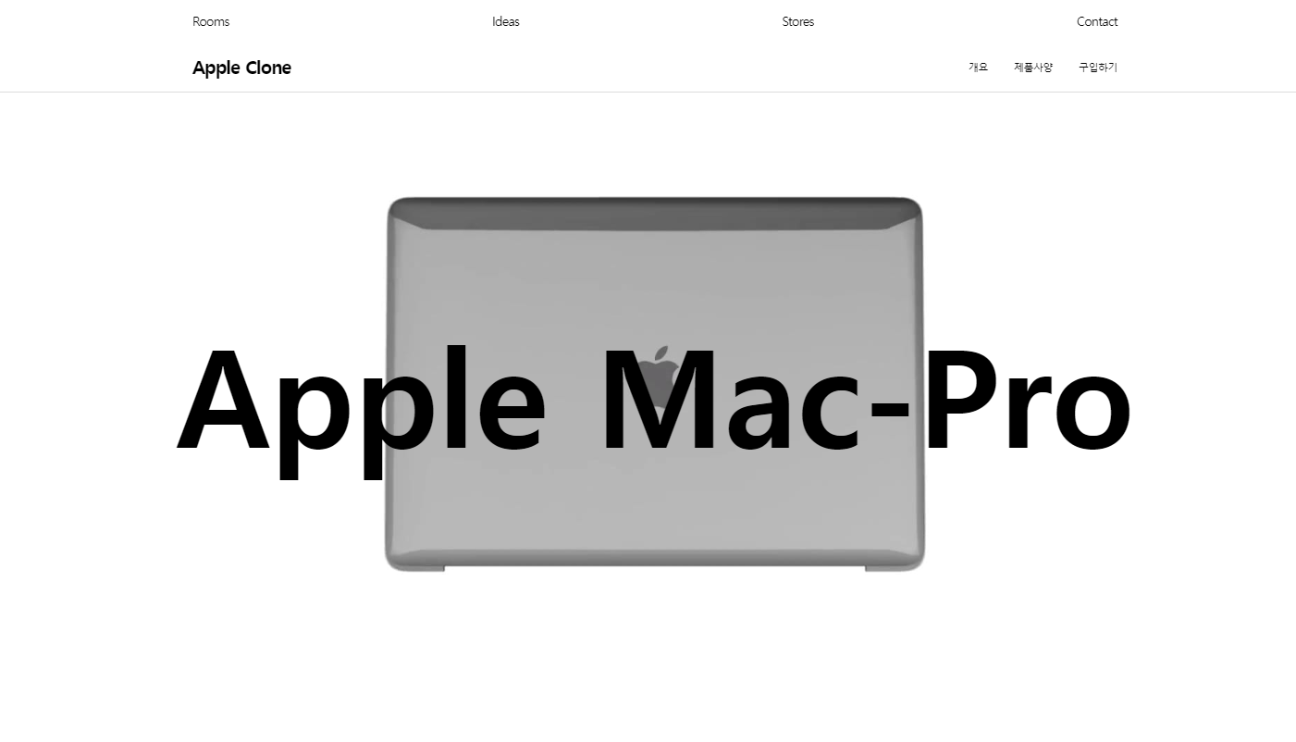
박혜진의 포트폴리오
프로젝트명
Apple clone site
상세설명
Apple사이트의 parallax scrolling 을 비슷하게 구현한 웹사이트
개발기간
디자인 : 1일
프로그래밍 : 7일
적용기술
스크롤에의해 parallax scrolling 효과를 주엇 페이지를 좀더 동적이게 만들었다.
github link :
기여도

Slide 9
보안 사항
03
● 현재 문제점
마지막section-3 영역의 캔버스의 이미지를 스크롤에 의해 사이즈를 조정하며 보여주다가 텍스트가 하단에 위치해야하는데 position – fixed로 인한 요소들이 전부 위로 올라가있어 텍스트가 제대로 위치하지못한다.
● 문제해결

Slide 10
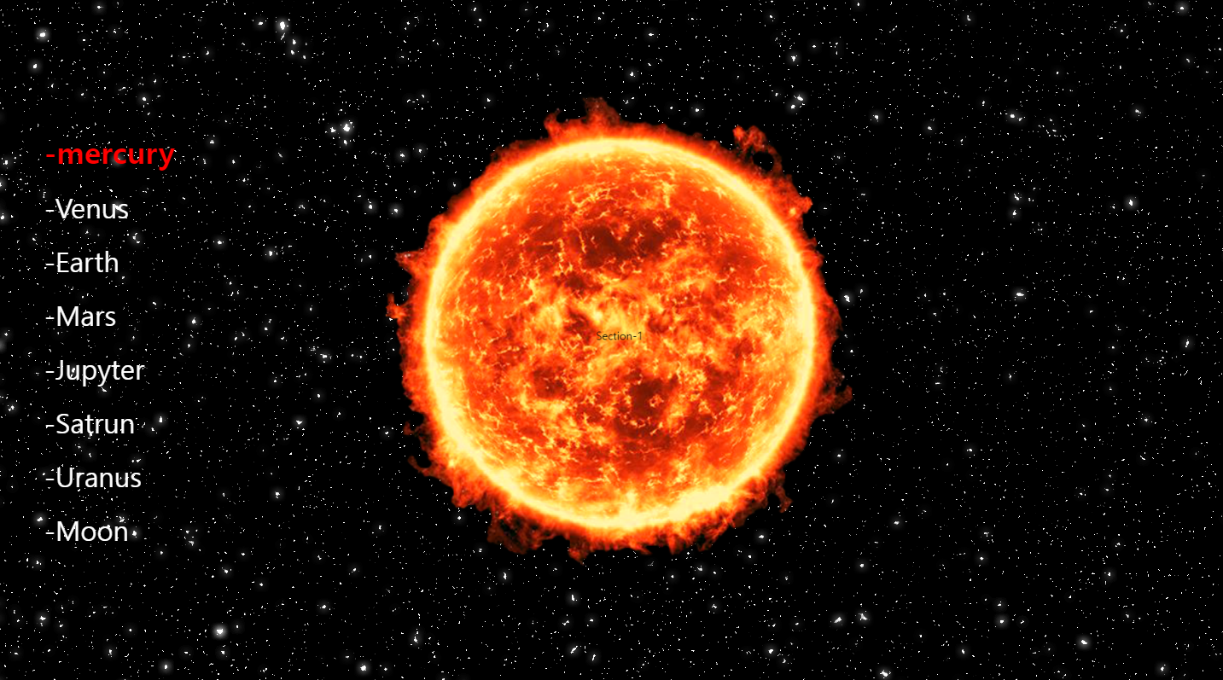
박혜진의 포트폴리오
프로젝트명
행성 소개 사이트
상세설명
스크롤에의해 3d공간의 변화를 이용한 웹사이트
개발기간
디자인 : 1일
퍼블리싱 : 3일
적용기술
CSS 3D 효과
JavaScript 를 이용한 스크롤 이동
github link :
기여도

Slide 11
보안 사항
04
● 현재 문제점
메뉴를 클릭하면 해당행성의 trnaslateZ값으로 이동하는데, 스크롤바의 위치는 이동되지않아, 메뉴를 클릭해서 이동할시엔 스크롤의비율에의한 trnaslateZ값의 비율이 어긋난다.
● 문제해결
메뉴클릭시 스크롤바의 위치또한 이동할수있도록 스크롤에도 변화를 주어야한다.

Slide 12
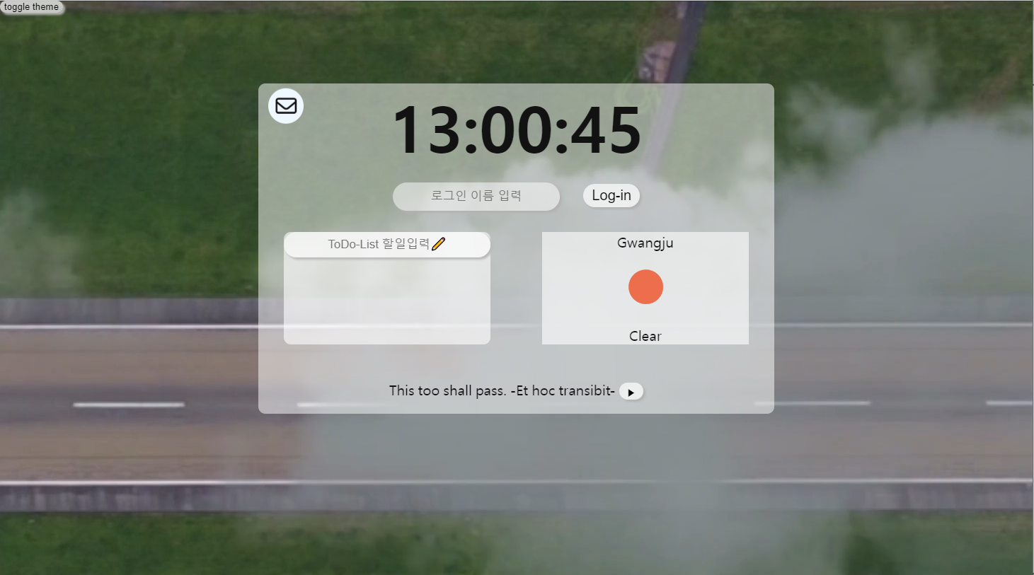
박혜진의 포트폴리오
프로젝트명
구글 모멘텀 위젯
상세설명
현재시간, 로그인을통한 사용자데이터 저장, TODOlIST,날씨정보,
명언글귀등을 보여주는 어플리케이션.
개발기간
디자인 : 1일
프로그래밍: 1일
적용기술
API를이용해 날씨정보와 배경이미지를설정하고, 사용자의 로그인정보를 로컬스토리지를 이용해 저장하였다.
github link :
기여도

Slide 13

박혜진의 포트폴리오
프로젝트명
Dayonoff-SITE
상세설명
스크롤에의해 배경이미지와 요소들의 fade-in,fade-out효과를 설정
개발기간
디자인 : 1일
퍼블리싱 : 1일
적용기술
CSS 3D 효과
JavaScript 를 이용한 스크롤 이동
github link :
기여도

Slide 14
박혜진의 포트폴리오
프로젝트명
TODOLIST
TODOLIST 넣어라
상세설명
할일을적어 리스트에 추가할수있는
어플리케이션
개발기간
디자인 : 1일
프로그래밍: 1일
적용기술
배열을 이용해 할일목록을 저장함
github link :
기여도

Slide 15
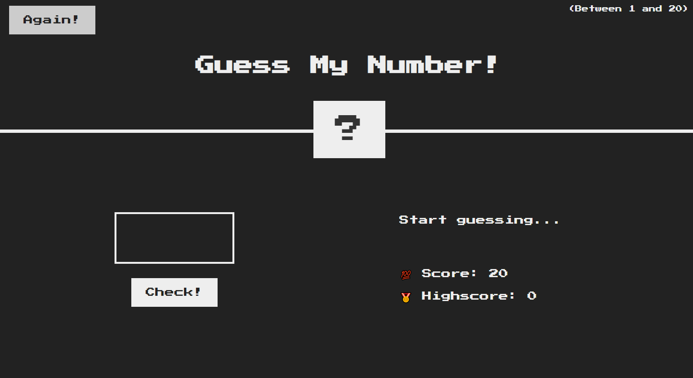
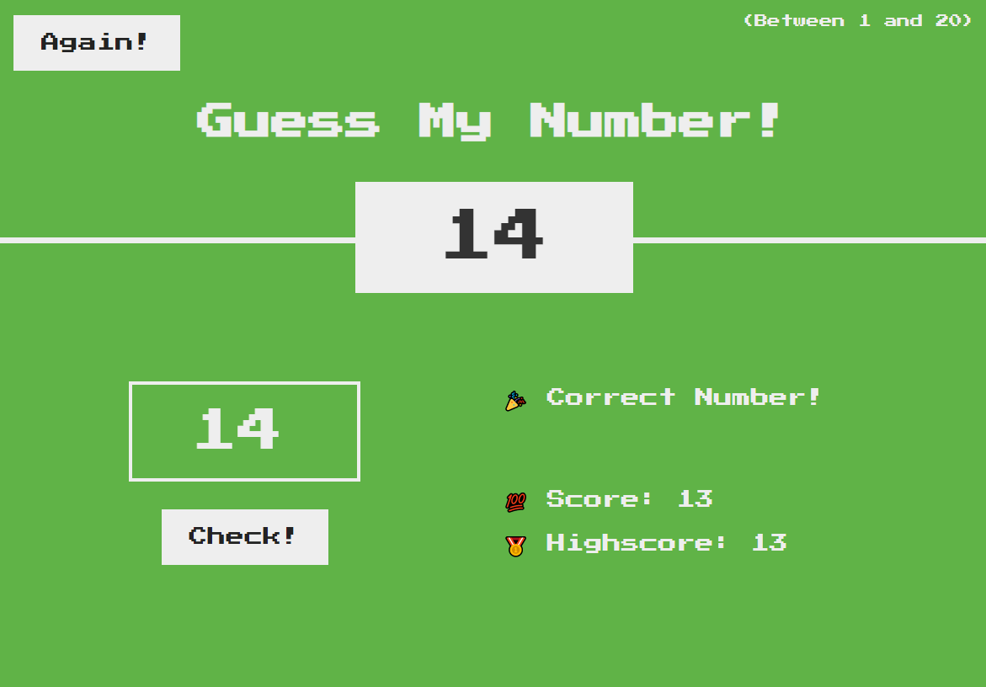
박혜진의 포트폴리오
프로젝트명
숫자맞추기 게임
상세설명
정해진범위내에서 숫자를 예측해 맞추는 게임
개발기간
디자인 : 1일
프로그래밍 : 1일
적용기술
사용해 사용자에게 입력된 값을 받아 자바스크립트와 domApi를 조작하여 프로그래밍을 함.
github link :
기여도

Slide 16
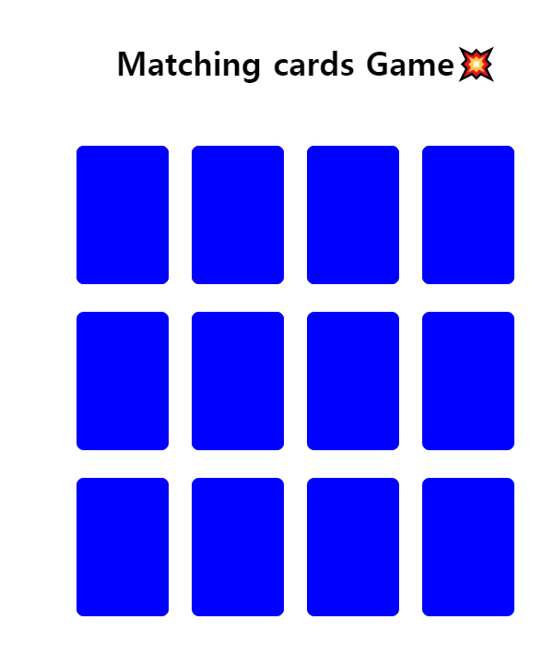
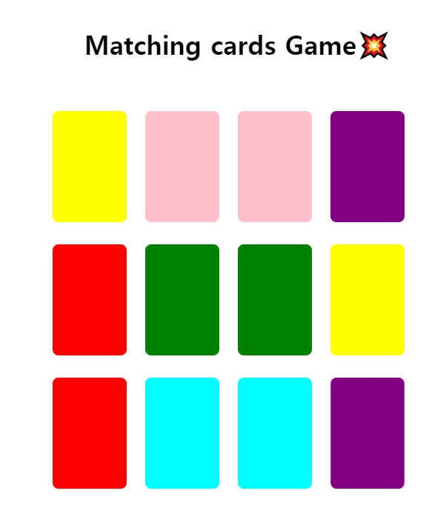
박혜진의 포트폴리오
프로젝트명
카드 색깔 맞추기 게임
상세설명
시작하자마자 카드의 색을 차례로 보여준후 다시 뒤집어 같은색의 카드를 기억해 맞추는게임
개발기간
디자인 : 1일
프로그래밍: 1일
적용기술
setTimeout API를 이용해 카드를 차례로 뒤집고, 프로그래밍을 통해 사용자의 클릭한카드가 전에 클릭한 카드와 맞는지 체크하는 프로그레밍을 구현함
github link :
기여도

Slide 17
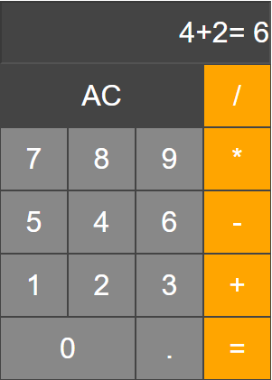
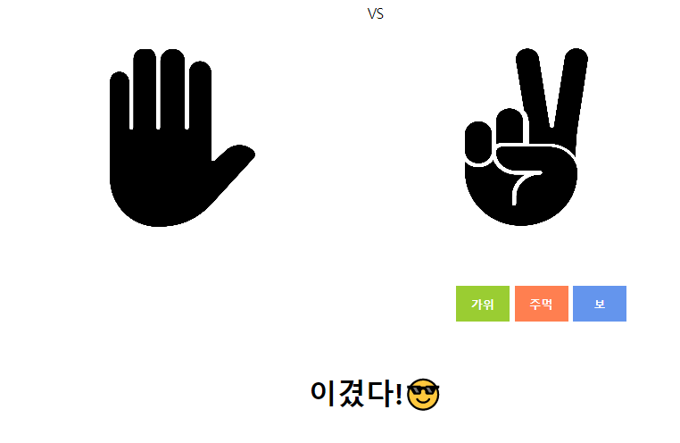
박혜진의 포트폴리오
프로젝트명
계산기 & 가위바위보
상세설명
웹상에서 자바스크립트를이용해 계산기 , 가위바위보게임 구현
개발기간
디자인 : 1일
프로그래밍: 1일
적용기술
자바스크립트를 이용한 프로그래밍
github link :
기여도

Slide 18
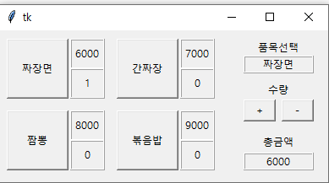
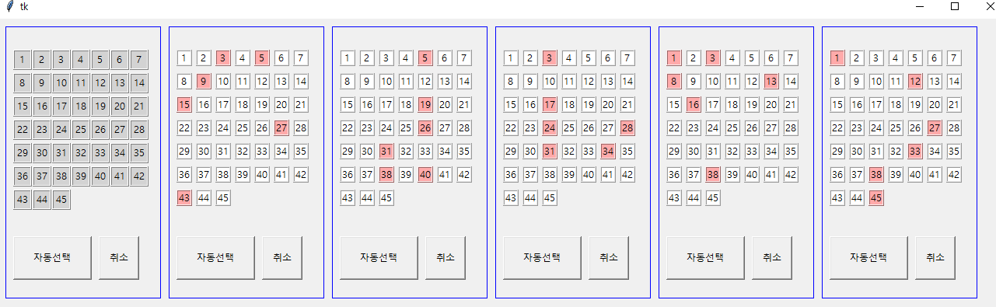
박혜진의 포트폴리오
프로젝트명
파이썬 미니프로젝트
상세설명
개발기간
디자인 : 1일
프로그래밍: 1일
적용기술
파이썬의 pk모듈을 사용해 GUI를 구현하였고 파이썬문법을 통해 프로그래밍 하였다.
github link :
기여도

Slide 20


박혜진

